Slide 1

THCS NGUYẾN VĂN TRỖI
CHÀO MỪNG QUÝ THẦY CÔ ĐÃ ĐẾN DỰ BÁO CÁO CHUYÊN ĐỀ!
TỔ KHOA HỌC XÃ HỘI
MÔN LỊCH SỬ VÀ ĐỊA LÍ
Giáo viên thực hiện:
Trần Thị Thu Liễu
Nguyễn Thị Kiều Diễm

Slide 2






ỦY BAN NHÂN DÂN THÀNH PHỐ THỦ ĐỨC
TRƯỜNG THCS NGUYỄN VĂN TRỖI
CHUYÊN ĐỀ:
ĐỔI MỚI KIỂM TRA ĐÁNH GIÁ THÔNG QUA SẢN PHẨM DỰ ÁN
MÔN LỊCH SỬ VÀ ĐỊA LÍ 7
TP. Thủ Đức, ngày 15 tháng 10 năm 2022

Slide 3
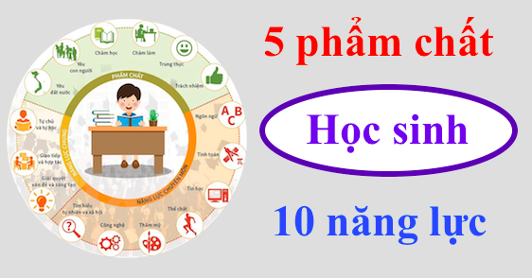

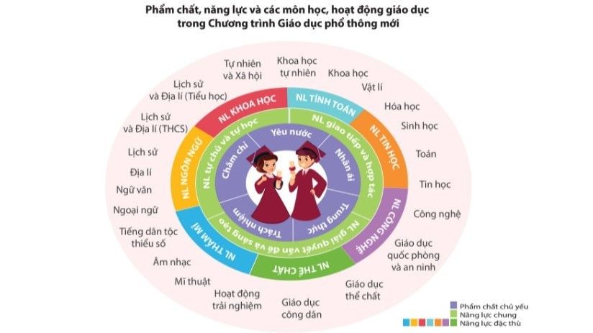
I. ĐẶT VẤN ĐỀ
1
Chương trình GDPT 2018:
Chương trình Giáo dục phổ thông 2018 là chương trình dạy học định hướng phát triển năng lực học sinh hay còn được gọi là dạy học định hướng kết quả đầu ra.

Slide 4
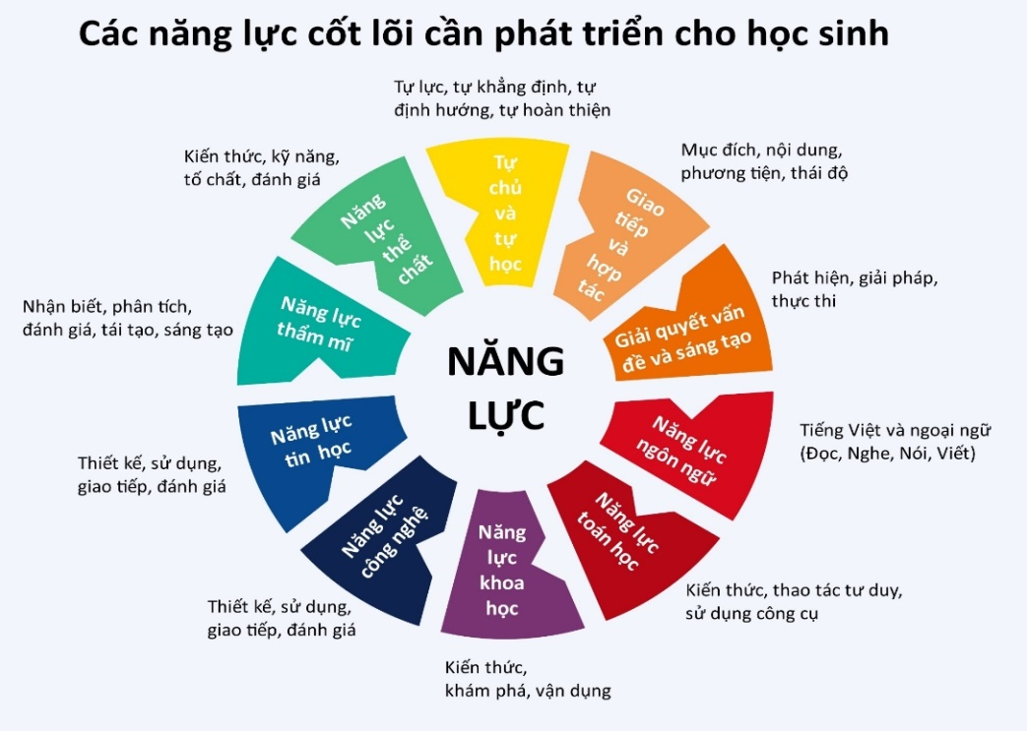
I. ĐẶT VẤN ĐỀ
2
Phát triển năng lực học sinh:
Là phát triển những khả năng hoàn thành nhiệm vụ đặt ra, phát triển nhân cách, trong đó tính tích cực hoạt động và giao lưu của cá nhân đóng vai trò quyết định. Phát triển sự kiên trì học tập, rèn luyện và tích lũy kinh nghiệm của bản thân trong hoạt động thực tiễn. Phát triển khả năng thực hiện thành công hoạt động trong bối cảnh nhất định nhờ sự huy động tổng hợp các kiến thức, kỹ năng và phát triển các thuộc tính cá nhân khác như hứng thú, niềm tin, ý chí… Phát triển các năng lực chung cũng như năng lực đặc thù của học sinh.

Slide 5
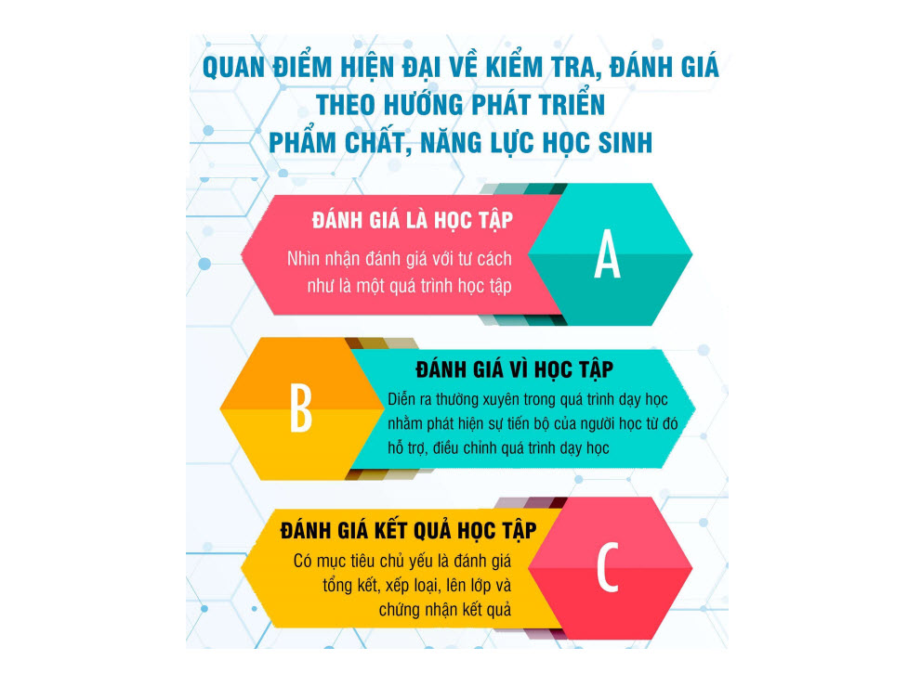

I. ĐẶT VẤN ĐỀ
3
Đánh giá theo hướng phát triển năng lực:
Đánh giá kết quả học tập theo định hướng tiếp cận năng lực cần chú trọng vào khả năng vận dụng sáng tạo tri thức trong những tình huống ứng dụng khác nhau.

Slide 6
I. ĐẶT VẤN ĐỀ
4
Quan niệm về đánh giá theo định hướng phát triển năng lực học sinh:
Đánh giá theo năng lực là đánh giá kiến thức, kĩ năng và thái độ trong những bối cảnh có ý nghĩa. Đánh giá kết quả học tập của học sinh đối với các môn học và hoạt động giáo dục theo quá trình hay ở mỗi giai đoạn học tập chính là biện pháp chủ yếu nhằm xác định mức độ thực hiện mục tiêu dạy học về kiến thức, kĩ năng, thái độ và năng lực, đồng thời có vai trò quan trọng trong việc cải thiện kết quả học tập của học sinh.

Slide 7
I. ĐẶT VẤN ĐỀ
Quan niệm về đánh giá theo định hướng tiếp cận năng lực học sinh:
4
Xét về bản chất thì không có mâu thuẫn giữa đánh giá năng lực và đánh giá kiến thức, kĩ năng, đánh giá năng lực được coi là bước phát triển cao hơn so với đánh giá kiến thức, kĩ năng. Để chứng minh học sinh có năng lực ở một mức độ nào đó, phải tạo cơ hội cho học sinh được giải quyết vấn đề trong tình huống mang tính thực tiễn. Khi đó học sinh vừa phải vận dụng những kiến thức, kĩ năng đã được học ở nhà trường, vừa sử dụng những kinh nghiệm của bản thân thu được từ những trải nghiệm bên ngoài nhà trường (gia đình, cộng đồng và xã hội) để giải quyết vấn đề của thực tiễn. Như vậy, thông qua việc hoàn thành một nhiệm vụ trong bối cảnh thực, người ta có thể đồng thời đánh giá được cả khả năng nhận thức, kĩ năng thực hiện và những giá trị, tình cảm của người học.

Slide 8
II. THỰC TRẠNG ĐÁNH GIÁ KẾT QUẢ HỌC TẬP CỦA HỌC SINH
PHƯƠNG PHÁP
PHỤ HUYNH
Cha mẹ học sinh và học sinh đối phó với việc kiểm tra đánh giá bằng cách cho con em mình “học vẹt”.
Có nhiều thay đổi lớn trong lĩnh vực đánh giá kết quả học tập của học sinh, với sự đa dạng các hình thức đánh giá.

Slide 9
Chương trình Giáo dục phổ thông 2018 đã được triển khai từ năm học 2020 – 2021
1. Cơ sở lí luận:
Dạy học thông qua việc tổ chức liên tiếp các hoạt động học tập giúp học sinh có thể chủ động tiếp thu kiến thức chứ không hề bị động như trước kia. Từ đó, tạo cho học sinh cách phản ứng trước mọi vấn đề.
Rèn luyện cho học sinh cách khai thác và sử dụng tài liệu trong học tập.
Tăng cường sự phối hợp, làm việc giữa cá nhân và tập thể để học sinh có thể làm quen với kỹ năng làm việc nhóm.

Slide 10

Đối với giáo viên
Đã nhận thức được ý nghĩa của đánh giá...
Giáo viên có sự đánh giá khác nhau.
Thiếu tính khách quan.
Thiếu tính năng động.
Coi nhẹ kiểm tra đánh giá chất lượng.
Chưa chú ý đánh giá năng lực thực hành, tổng hợp kiến thức, vận dụng kiến thức vào thực tiễn.
Chưa sử dụng các phương tiện hiện đại trong đánh giá.

Slide 11
Đối với cán bộ quản lí
Chưa đánh giá đúng tầm quan trọng của đổi mới thi, kiểm tra, đánh giá.
Còn nặng về yêu cầu học sinh học thuộc lòng, nhớ máy móc.
Chưa vận dụng linh hoạt các hình thức kiểm tra.

Slide 12
GIẢI PHÁP THỰC HIỆN

Slide 13
1. Chuẩn bị điều kiện để tổ chức kiểm tra, đánh giá qua sản phẩm dự án
  Cơ sở vật chất
  Học sinh
  Hỗ trợ của giáo viên khác
Thời gian
Học liệu
Thiết bị.
Các bảng biểu
Sản phẩm để trình bày, bài thuyết trình, máy tính
Thời gian thiết kế sản phẩm: 4 tuần
Thời gian trình bày sản phẩm: 1 tiết.
Giáo viên chủ nhiệm.
Giáo viên bộ môn.

Slide 14
2. Các bước thực hiện quy trình kiểm tra, đánh giá giữa kì thông qua một sản phẩm dự án:
Bước 1
Bước 2
Bước 3
Xác định mục tiêu kiểm tra, đánh giá.
Phổ biến các tiêu chí đánh giá.
Định hướng các dạng sản phẩm.
Bước 4
Bước 5
Chia nhóm và xác định thời gian thực hiện
Tổng kết công khai điểm cho học sinh và phụ huynh

Slide 15
QUY TRÌNH
THỰC HIỆN
Chủ đề: “Tìm hiểu về một số quốc gia thuộc Châu Âu”
Lịch sử và Địa lí 7

Slide 16
Phẩm chất, năng lực | Yêu cầu cần đạt (YCCĐ)
Năng lực địa lí
Phân tích được mối quan hệ nhân quả trong dân cư - xã hội. | Học sinh cần nắm rõ các điều kiện tự nhiên và đặc điểm dân cư xã hội của một số quốc gia ở Châu Âu. Nhận định được mối liên hệ giữa điều kiện địa lí và lịch sử phát triển của các quốc gia ở Châu Âu. Góp phần quảng bá những điều đáng học hỏi từ các quốc gia Châu Âu.
Tìm hiểu địa lí | Sử dụng mạng Internet, các phần mềm như PowerPoint, Word, exel, hình ảnh, tài liệu bằng văn bản để tìm kiếm thông tin và trình bày sản phẩm.
Giao tiếp hợp tác | Thảo luận nhóm. Phân công thực hiện nhiệm vụ. Cùng nhau hoàn thành nhiệm vụ. Sử dụng được ngôn ngữ kết hợp với biểu đồ, hình ảnh để trình bày thông tin, ý tưởng về sản phẩm.
Phẩm chất
Chăm chỉ Trách nhiệm | Hoàn thành tốt các nhiệm vụ được giao. Ý thức học tập tốt để hoàn thành nhiệm vụ.

Slide 17
Phổ biến các tiêu chí đánh giá
1
Các tiêu chí đánh giá sản phẩm:
Báo tường
Trình chiếu PowerPoint.
Photographic.
2
Các tiêu chí đánh giá quá trình thực hiện nhiệm vụ:
Bảng theo dõi có các tiêu chí cụ thể (do nhóm trưởng thực hiện).

Slide 18
Định hướng bố cục trình bày
1
Điều kiện tự nhiên
3
Tình hình phát triển kinh tế
Địa hình, khí hậu, sông ngòi...
Nông nghiệp
Công nghiệp
Dịch vụ
2
Đặc điểm dân cư – xã hôi
4
Bài học bản thân
Lịch sử hình thành, dân số, ngôn ngữ, văn hóa…
Rút ra bài học từ các kiến thức tự học sinh đã tìm hiểu.

Slide 19
Tuần 1
Các nhóm tìm kiếm và xử lí thông tin.
Chia nhóm và xác định thời gian thực hiện
Tuần 2
Xây dựng ý tưởng sản phẩm.
Tuần 3
Hoàn thiện sản phẩm.
Tuần 4
Trưng bày, báo cáo và đánh giá sản phẩm.

Slide 20
Tổng kết công khai điểm cho học sinh và phụ huynh
Giáo viên báo cáo kết quả
Khen thưởng
Nhận xét mặt mạnh, mặt còn hạn chế để các nhóm rút kinh nghiệm cho các hoạt động sau.
Các sản phẩm xuất sắc nhất, các cá nhân tích cực, khuyến khích các cá nhân còn thụ động.
Điều chỉnh các kiến thức
Báo điểm công khai
Còn lệch lạc chưa chính xác để các em nắm được yêu cầu cần đạt của chủ đề.
Trực tiếp trên lớp,
qua cổng thông tin điện tử.

Slide 21
KẾT LUẬN
Đánh giá theo quan điểm phát triển phẩm chất năng lực, không giới hạn vào khả năng tái hiện tri thức mà chú trọng khả năng vận dụng tri thức trong việc giải quyết các nhiệm vụ phức hợp qua đó thể hiện các phẩm chất cần thiết …
Cần sử dụng phối hợp các hình thức, phương pháp kiểm tra, đánh giá khác nhau … Đặc biệt là hình thức kiểm tra sản phẩm dự án của học sinh, khơi nguồn sự sáng tạo của các em, phát hiện các năng lực đặc biệt của cá nhân …
Cách kiểm tra đánh giá sản phẩm dự án hết sức cần thiết cho nền giáo dục đang phát triển theo hướng giáo dục toàn diện mà Đảng và nhà nước đã vạch ra … thực hiện mục tiêu giáo dục cho người học hiện nay là: học để biết, học để làm, học để cùng nhau chung sống …

Slide 22

“Dưới ánh mặt trời không có nghề nào cao quý hơn nghề dạy học”
J.A.Cômenxki là một nhà giáo dục vĩ đại người Séc (Tiệp Khắc)
Chân thành cảm ơn!
Các thầy cô đã theo dõi và lắng nghe...

